Slide 1

Как создать универсальный базовый интерьер?

Slide 2





ПОЛИНА ЧАПЛАНОВА
дизайнер интерьера
-​ ​Владелица дизайнерской​ студии "POLINA CHAPLANOVA DESIGN“
- Боле 15 лет​ создаю​ жилые и общественные интерьеры на территории России, Испании, Великобритании, Франции и на Ближнем Востоке.
- 12 лет опыта работы и реализации в сегменте ПРЕМИУМ класса.
-​ Создала​ и реализовала проект салона красоты, который победил в номинации «Лучший салон красоты РФ класса LUX».
-​ Член Союза Дизайнеров и Архитекторов.
- Вхожу в золотую сотню самых развивающихся дизайнеров России.
- Спикер образовательных программ.
​
Считаю, что ГЛАВНАЯ ЗАДАЧА дизайнера​ сделать так, что бы человек был счастлив у себя дома. Испытывал те эмоции, которые он хочет испытывать.
А так же считаю важным делать проект ​ максимально похожим ​ на идею и что бы это реально было реализовать.
polinachaplanova.com polinachaplanova@bk.ru +7(903)792-34-98 @polina_chaplanova_design

Slide 3

О ЧЕМ ПОГОВОРИМ:
-Для чего нужен универсальный интерьере?
-Где чаще используется универсальный интерьер?
-Как создать универсальный базовый интерьер?
polinachaplanova.com polinachaplanova@bk.ru +7(903)792-34-98 @polina_chaplanova_design

Slide 4
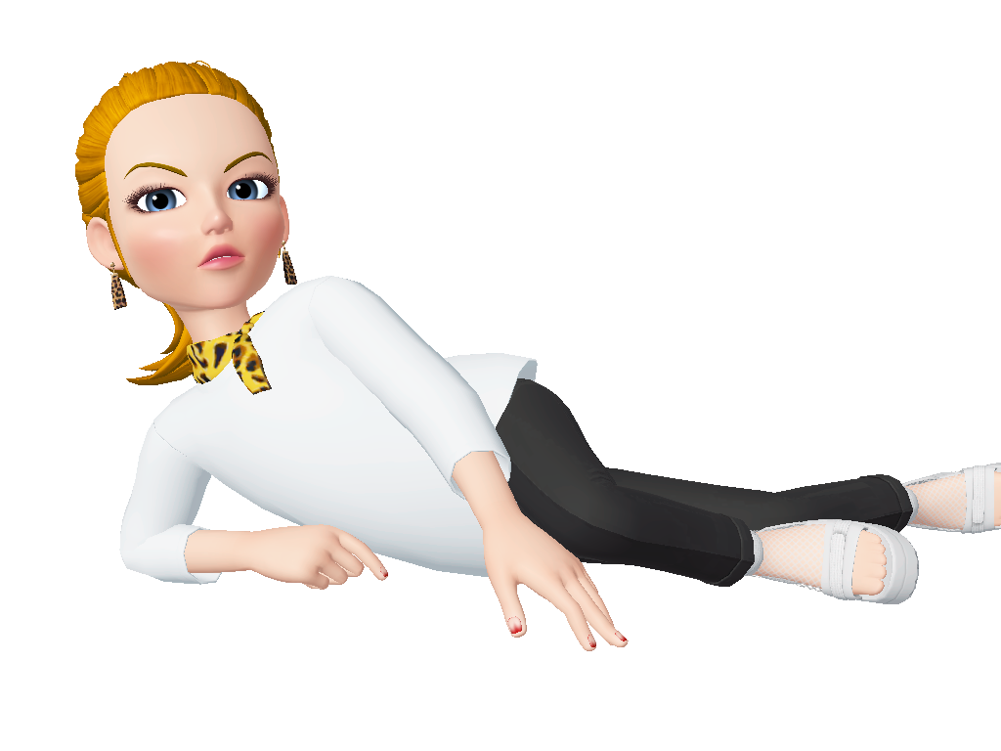
Базовый интерьер -это как базовый гардероб.
Что такое базовый гардероб?
Это нейтральные вещи хорошего качества, которые идеально сочетаются между собой и с любыми другими нарядами и которые мы носите уже не один год.
Добавляя к ним модные аксессуары и цвета, мы выглядим актуально и стильно.
Если в гардеробе это черное платье, джинсы, чёрные брюки, белая рубашка.
То в интерьере - это полы, двери, окна, встроенная мебель, кухня.
polinachaplanova.com polinachaplanova@bk.ru +7(903)792-34-98 @polina_chaplanova_design

Slide 5
Для чего нужен универсальный интерьере?
- Долго не выйдет из моды
Заказчики часто переживают, что их интерьер выйдет из моды и через несколько лет нужно будет заново делать ремонт.
- Не наскучит
В отличие от экстравагантного интерьера.
- Легко может меняется
Если добавлять, разбавлять предметами искусства, аксессуарами, текстилем.
polinachaplanova.com polinachaplanova@bk.ru +7(903)792-34-98 @polina_chaplanova_design

Slide 6
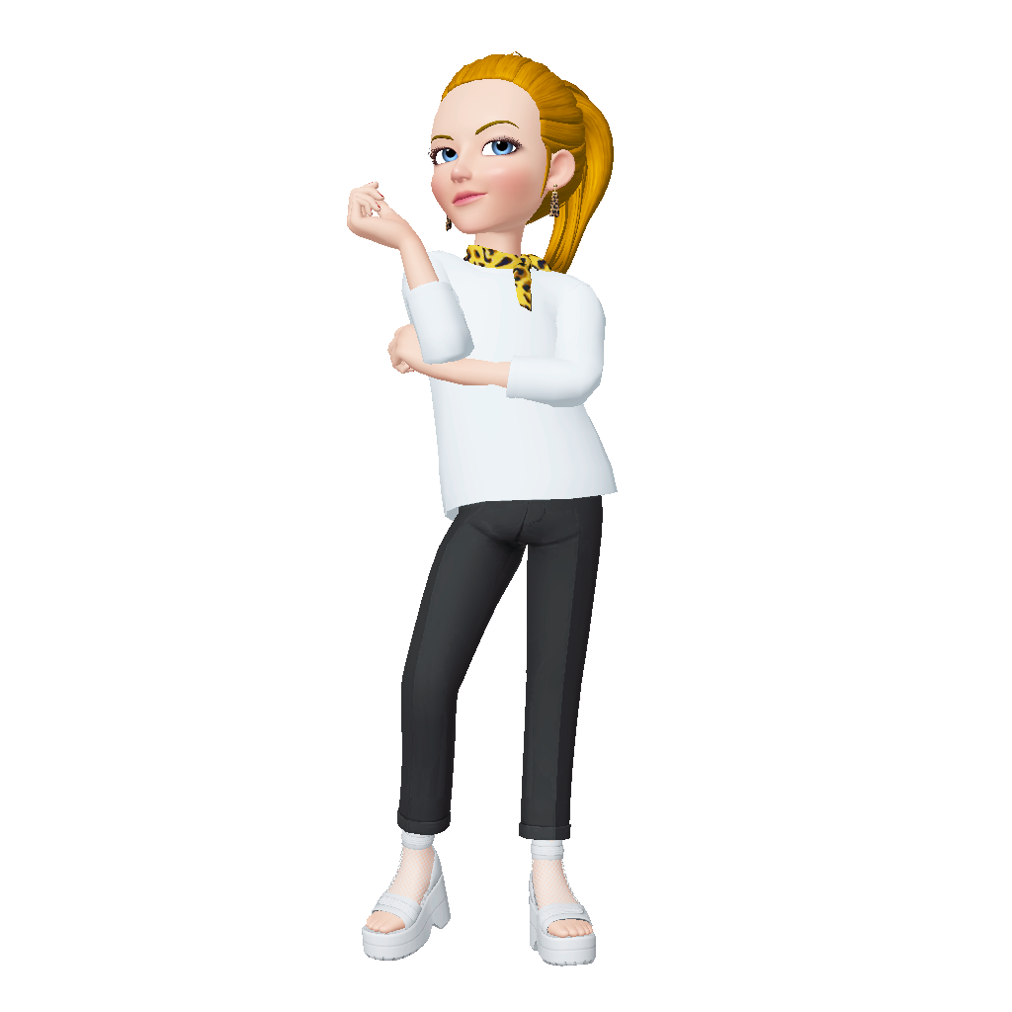
Где чаще используется универсальный интерьер?
- У людей которые любят разнообразие
- Временное жилье или интерьер
- В квартиру под сдачу
Базовый интерьер можно сделать в любом ценовом сегменте!!!
polinachaplanova.com polinachaplanova@bk.ru +7(903)792-34-98 @polina_chaplanova_design

Slide 7
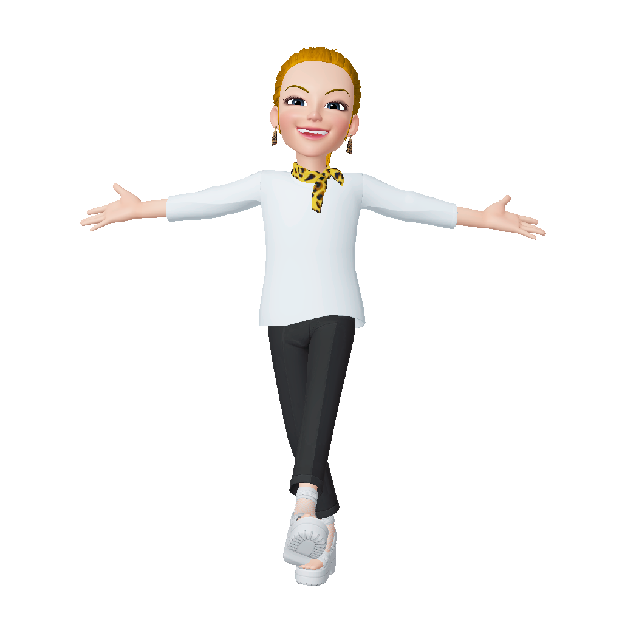
Основа базового интерьера!
- Полы
- Стены
- Потолок
- Двери
- Встроенная мебель
polinachaplanova.com polinachaplanova@bk.ru +7(903)792-34-98 @polina_chaplanova_design

Slide 8
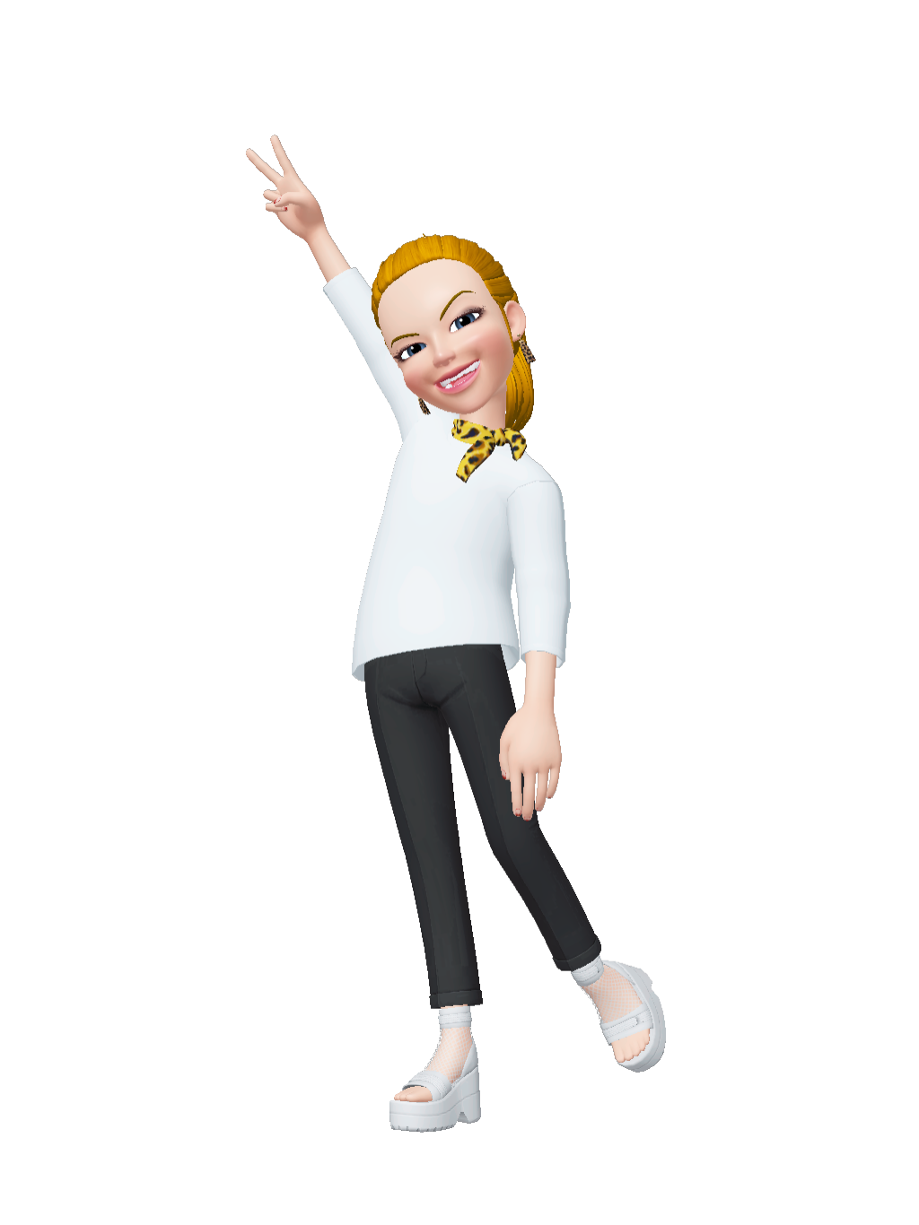
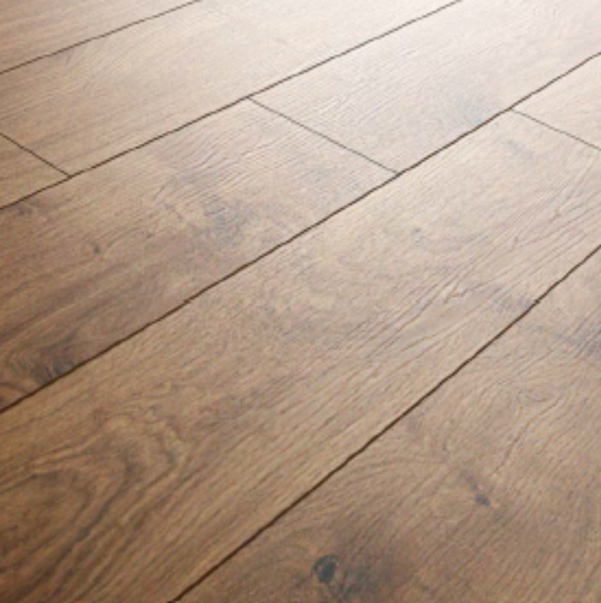
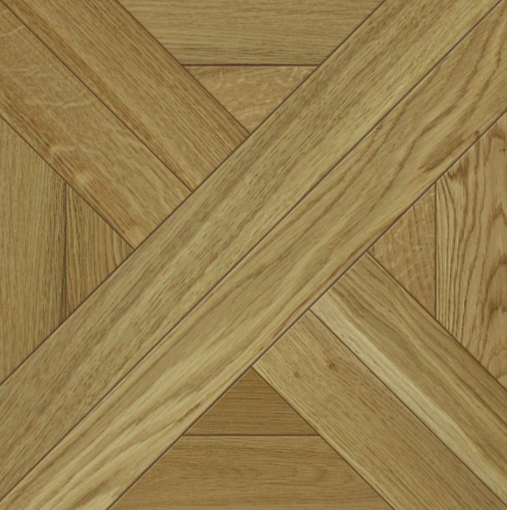
ПОЛ
В комнатах
- Паркет
- Массивная доска
- Инженерная доска
- Ламинат
ЦВЕТ
Натурального оттенка
(натуральный дуб,
светлый дуб, клен
polinachaplanova.com polinachaplanova@bk.ru +7(903)792-34-98 @polina_chaplanova_design

Slide 9
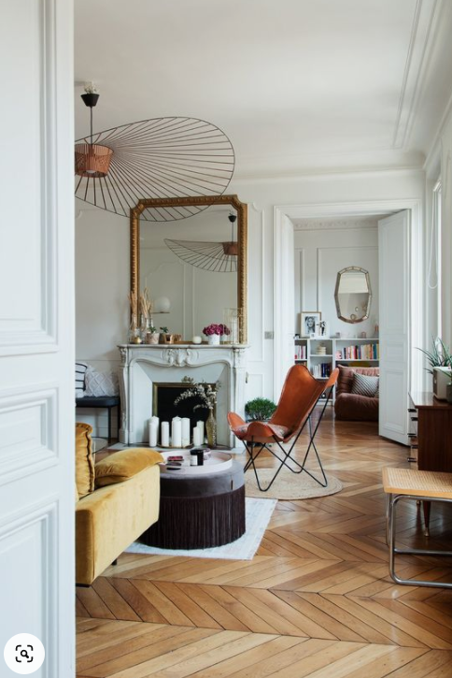
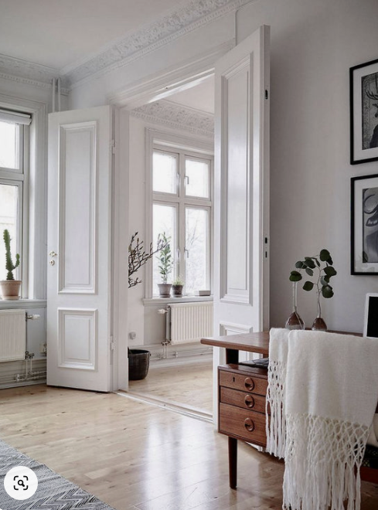

polinachaplanova.com polinachaplanova@bk.ru +7(903)792-34-98 @polina_chaplanova_design

Slide 10
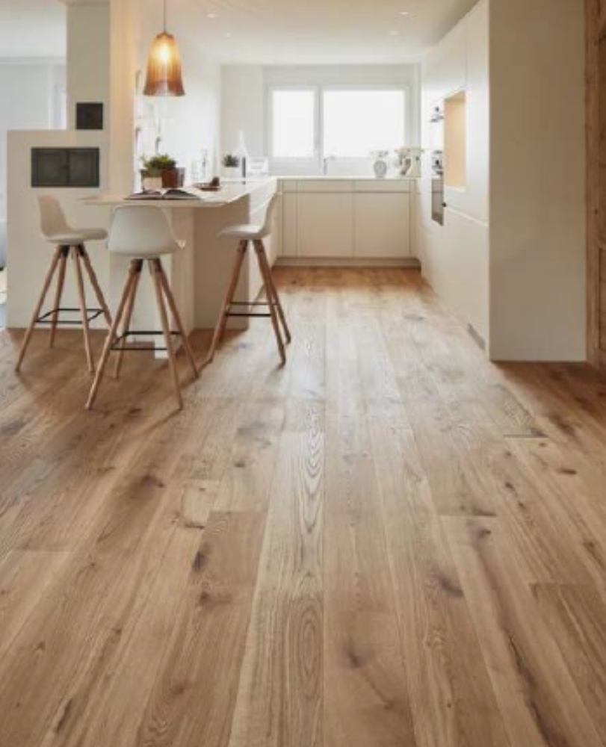
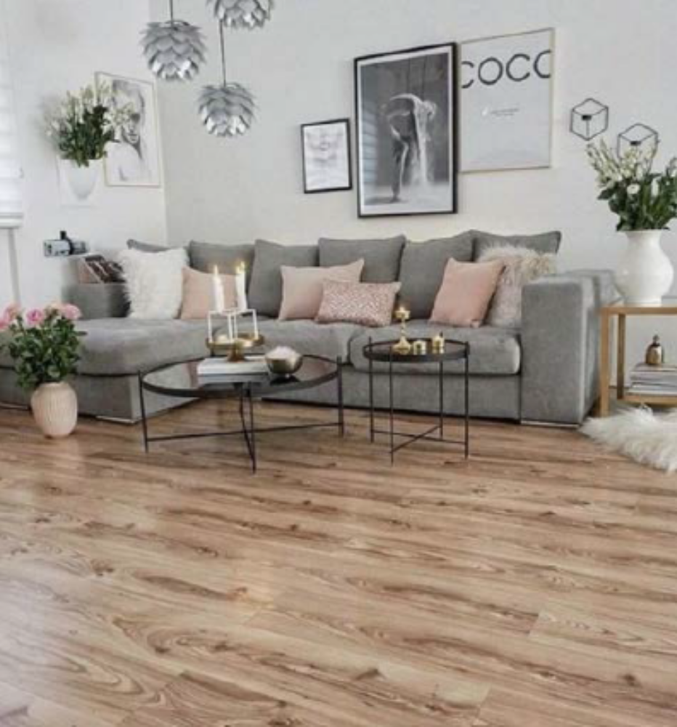
polinachaplanova.com polinachaplanova@bk.ru +7(903)792-34-98 @polina_chaplanova_design

Slide 11
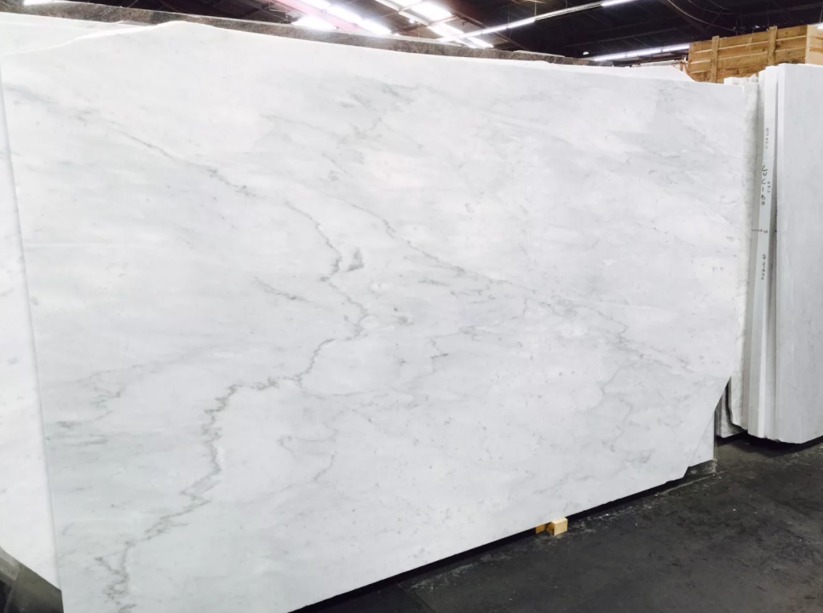
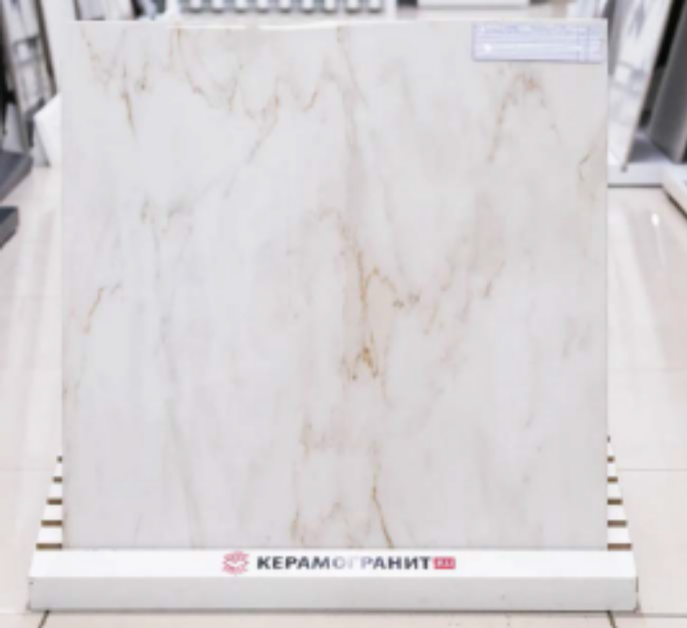
ПОЛ
В проходных помещениях
Самым идеальным вариантом будет мрамор или и керамогранит
с текстурой камня.
polinachaplanova.com polinachaplanova@bk.ru +7(903)792-34-98 @polina_chaplanova_design

Slide 12
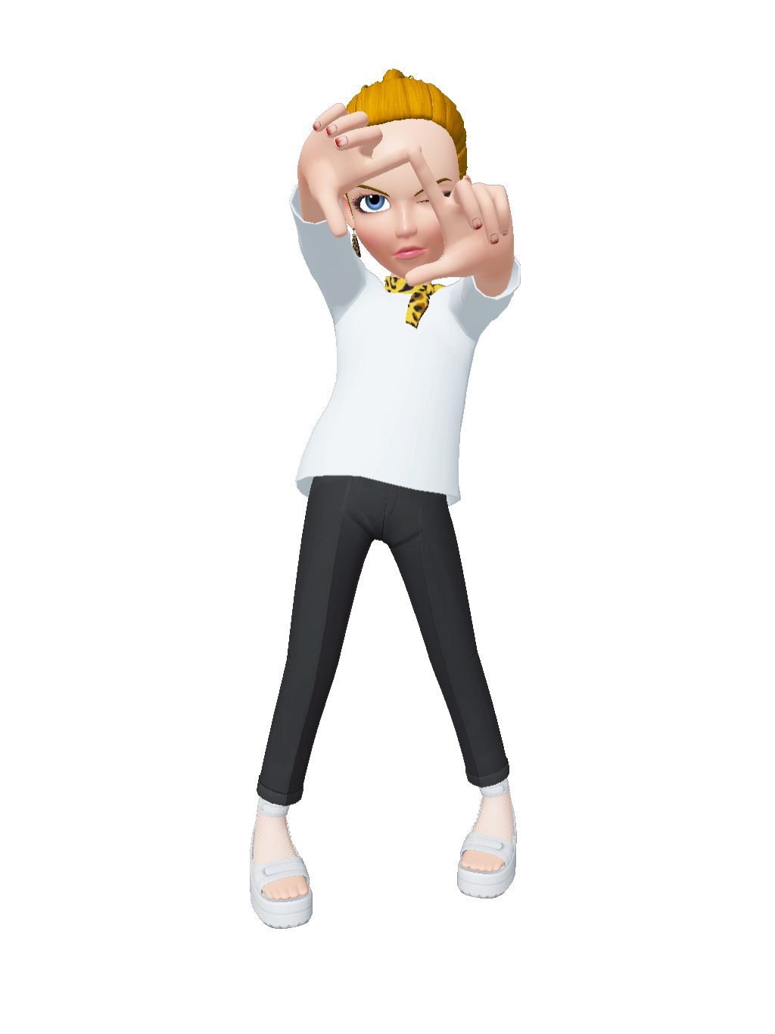
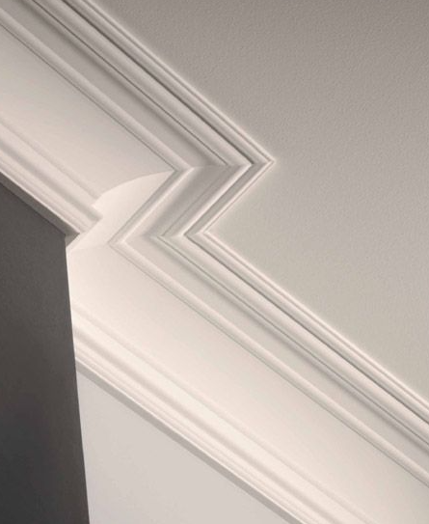
ПОТОЛОК
Ровный матовый.
ЦВЕТ
Белый
polinachaplanova.com polinachaplanova@bk.ru +7(903)792-34-98 @polina_chaplanova_design

Slide 13
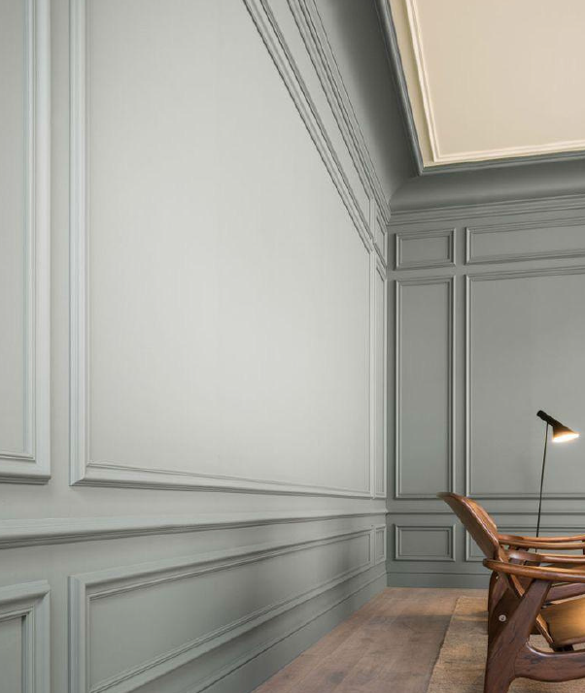
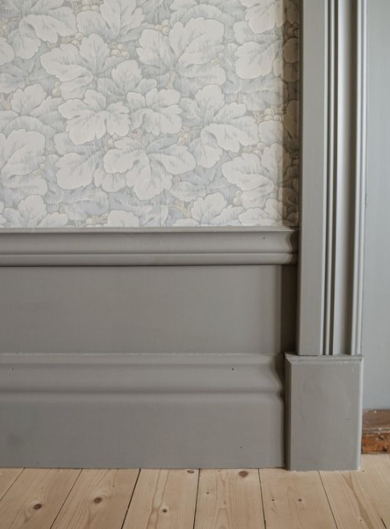
КАРНИЗЫ, молдинги, плинтуса.
Четкие формы из гипса, полиуретана, дюрополимера.
Карнизы и плинтуса большого размера.
Карнизы от 12 см при высоте потолка 2,5м.
Плинтуса от 10 см.
ЦВЕТ
Белый, в цвет стен
polinachaplanova.com polinachaplanova@bk.ru +7(903)792-34-98 @polina_chaplanova_design

Slide 14
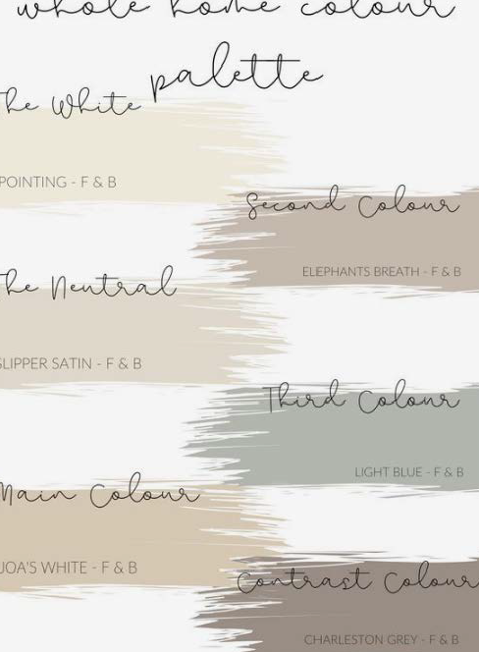
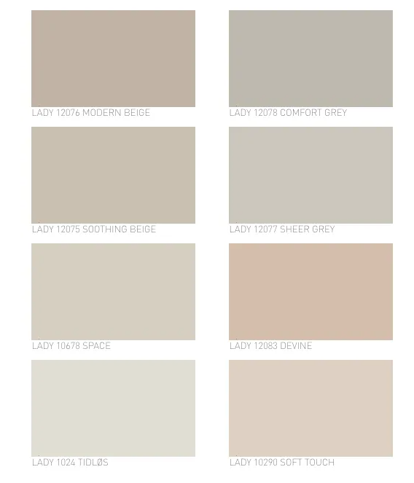
СТЕНЫ
Покраска. Ровная текстура
ЦВЕТ
Нейтральный, сложный, приглушенный
polinachaplanova.com polinachaplanova@bk.ru +7(903)792-34-98 @polina_chaplanova_design

Slide 15
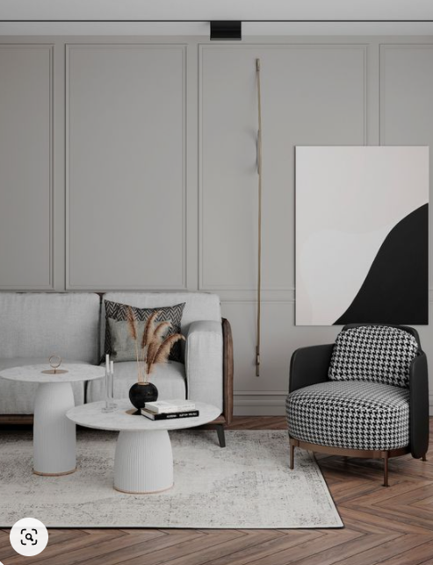
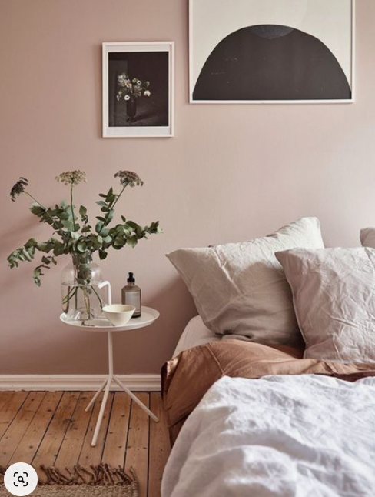
polinachaplanova.com polinachaplanova@bk.ru +7(903)792-34-98 @polina_chaplanova_design

Slide 16
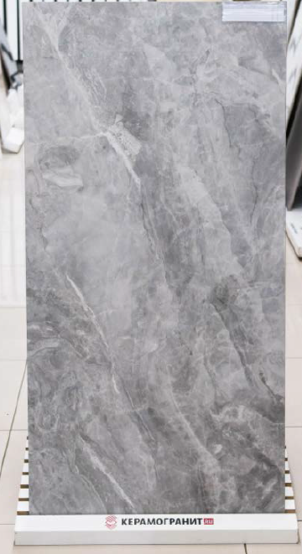
СТЕНЫ
В мокрых зонах
Самым идеальным вариантом будет мрамор или и керамогранит/плитка с текстурой камня.
polinachaplanova.com polinachaplanova@bk.ru +7(903)792-34-98 @polina_chaplanova_design

Slide 17
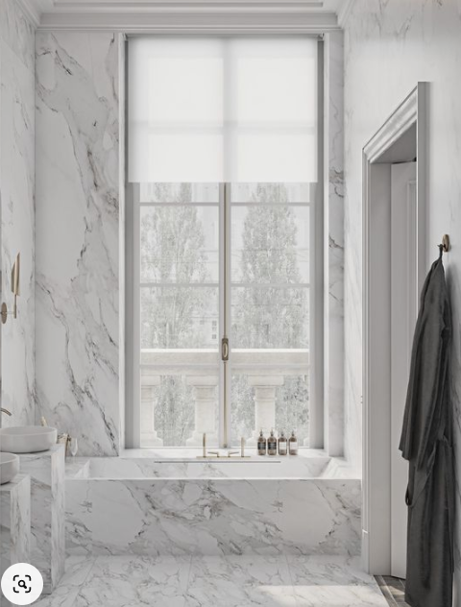
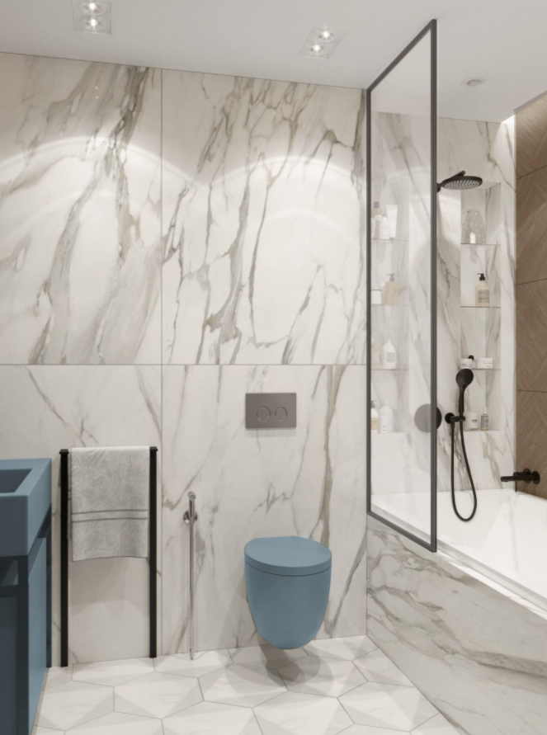
polinachaplanova.com polinachaplanova@bk.ru +7(903)792-34-98 @polina_chaplanova_design

Slide 18
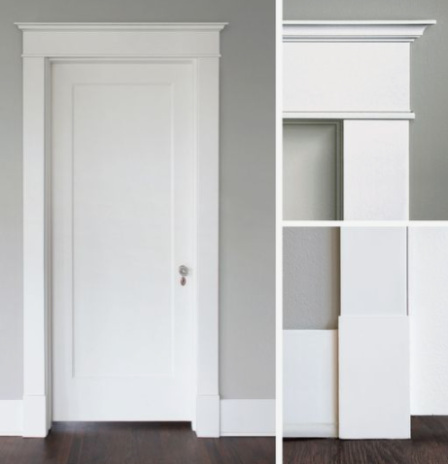
ДВЕРИ
межкомнатные
Двери желательно выше 2100 мм.
Гадкие или с классической раскладкой.
При необходимости использовать десюдепорт.
ЦВЕТ
Белый, серый, натурального оттенка
Ламинат лучше с фаской и брашем.
Фаска — скошенная поверхность на кромке доски. Она делает пол похожим на «классический» деревянный настил, где между досками заметны небольшие зазоры. Это выглядит более естественно и красиво, чем монолитная поверхность. Ламинат с фаской смотрится дороже и эстетичнее обычного
polinachaplanova.com polinachaplanova@bk.ru +7(903)792-34-98 @polina_chaplanova_design

Slide 19
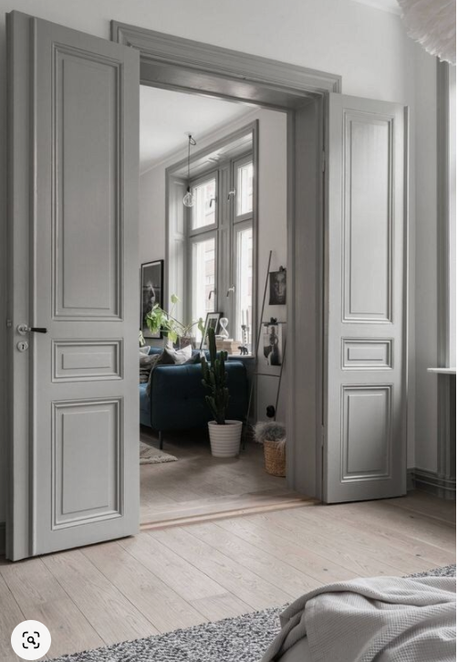
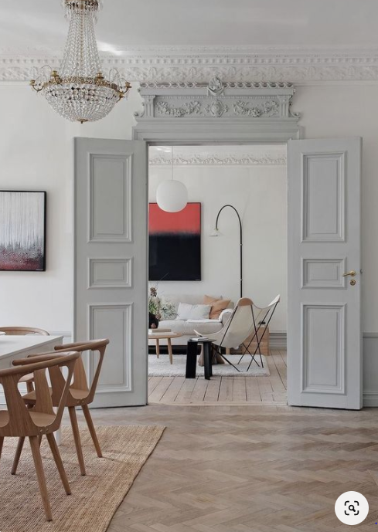
polinachaplanova.com polinachaplanova@bk.ru +7(903)792-34-98 @polina_chaplanova_design

Slide 20
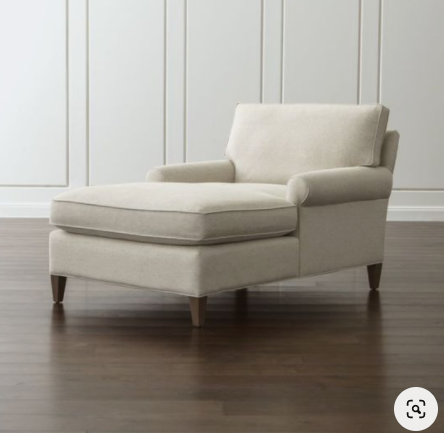
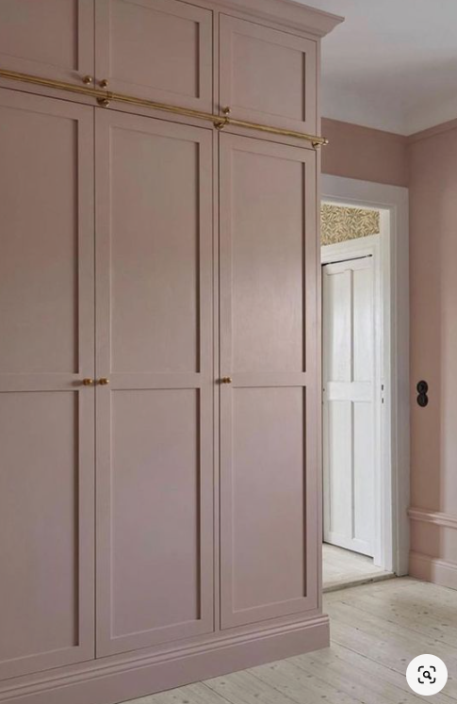
МЕБЕЛЬ
Простая, лаконичных форм.
Фасады кухни гладкие/ с филенкой.
ЦВЕТ
Белый, бежевый, натуральных оттенков, нейтральный.
Столешница под камень.
polinachaplanova.com polinachaplanova@bk.ru +7(903)792-34-98 @polina_chaplanova_design

Slide 21
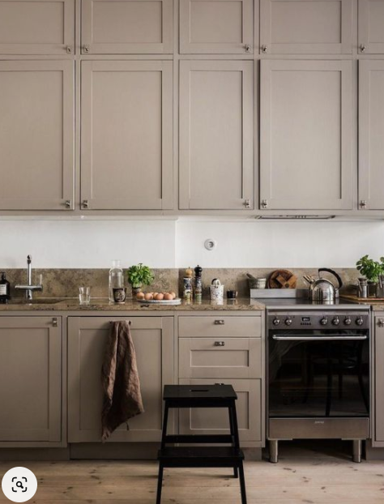
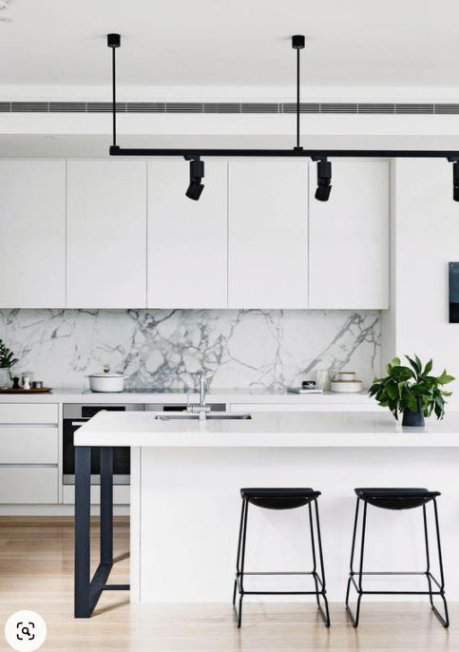
polinachaplanova.com polinachaplanova@bk.ru +7(903)792-34-98 @polina_chaplanova_design

Slide 22
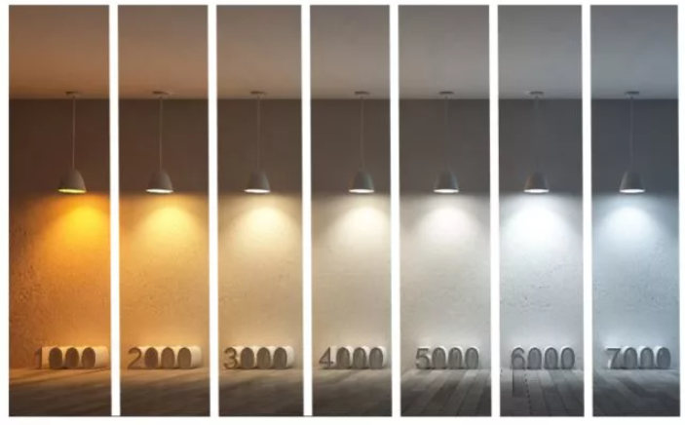
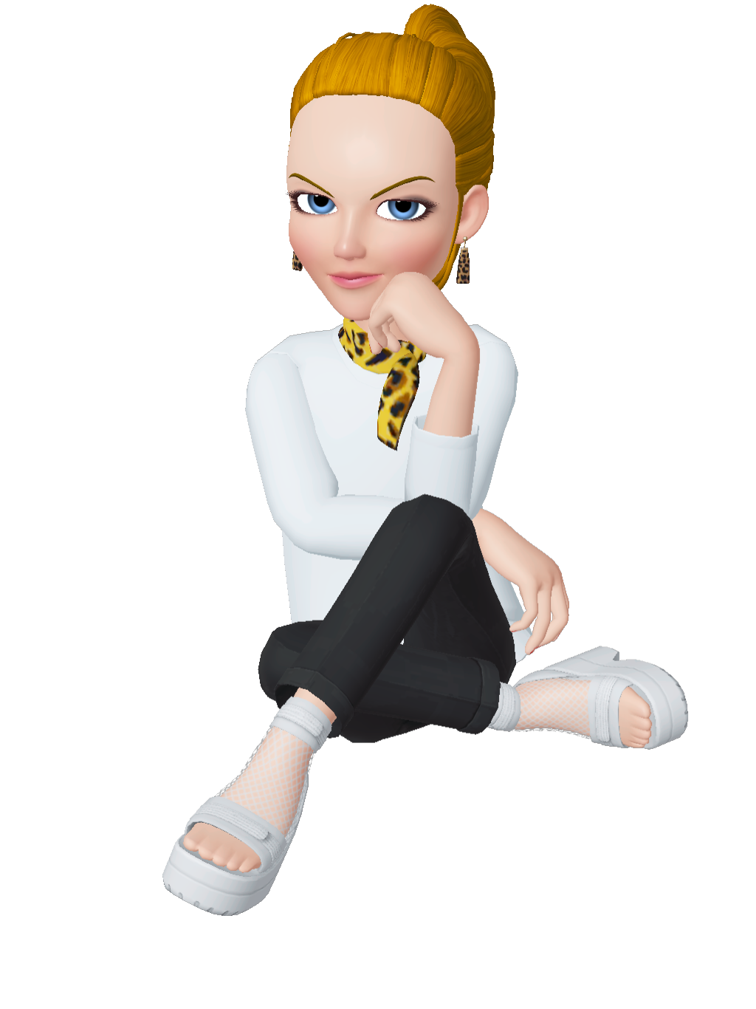
ОСВЕЩЕНИЕ
Температура 3000 до 5000 К
Разные сценарии на разных уровнях.
polinachaplanova.com polinachaplanova@bk.ru +7(903)792-34-98 @polina_chaplanova_design

Slide 23
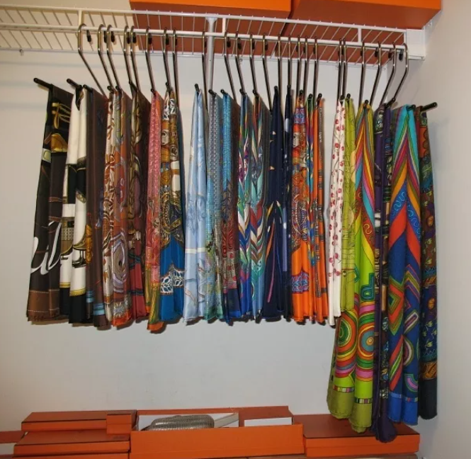
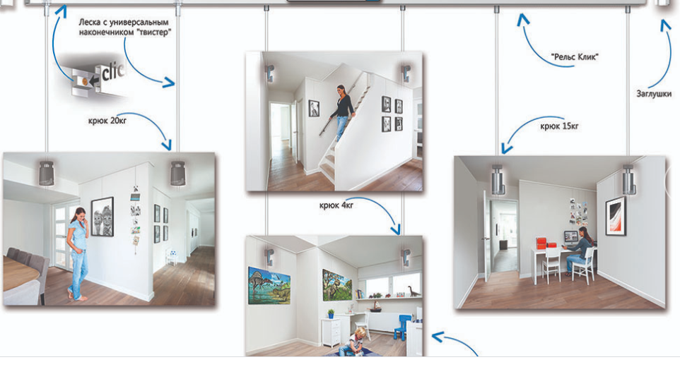
АКЦЕНТЫ
- Текстиль (шторы, ковры, подушки, постельное белье и т.д)
- Искусство
- Арт-объекты
- Аксессуары
- Подвесные системы и аксессуары для картин,
постеров и фотографий
polinachaplanova.com polinachaplanova@bk.ru +7(903)792-34-98 @polina_chaplanova_design

Slide 24
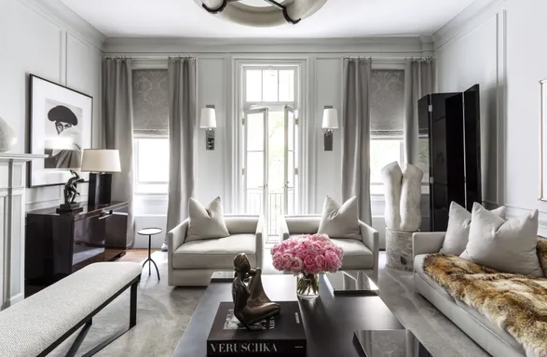
Райан Корбан
polinachaplanova.com polinachaplanova@bk.ru +7(903)792-34-98 @polina_chaplanova_design

Slide 25
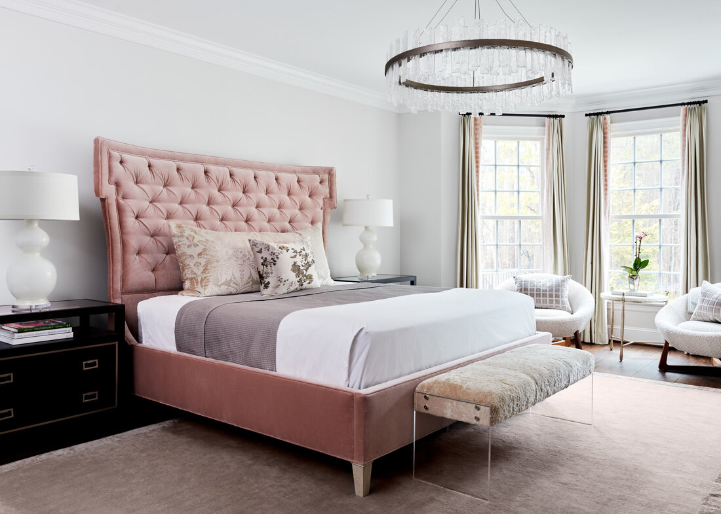
Дженнифер Уэлч
polinachaplanova.com polinachaplanova@bk.ru +7(903)792-34-98 @polina_chaplanova_design

Slide 26
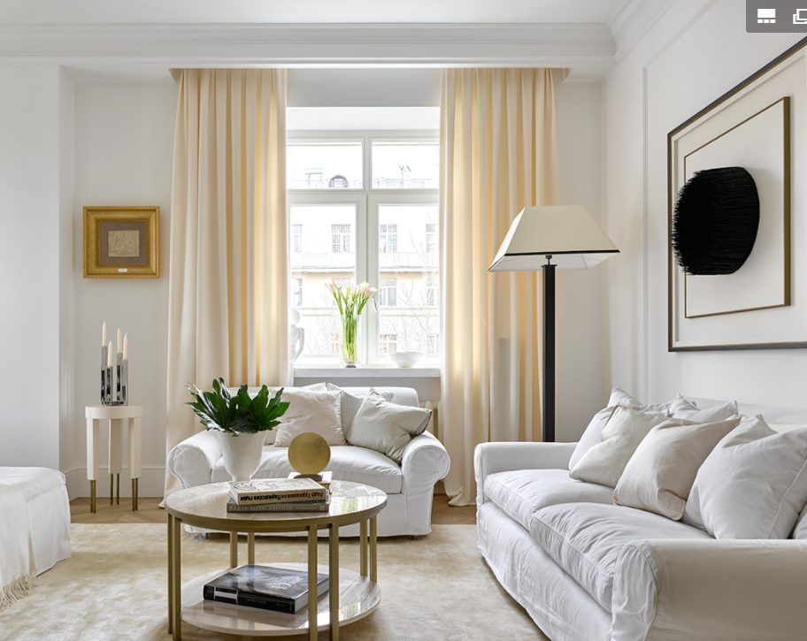
Анна Муравина
polinachaplanova.com polinachaplanova@bk.ru +7(903)792-34-98 @polina_chaplanova_design

Slide 27
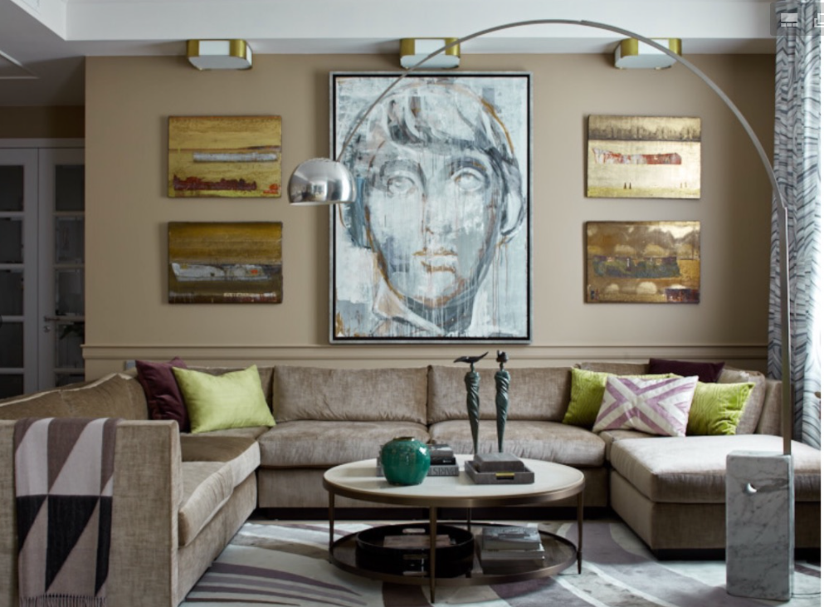
Анна Муравина
polinachaplanova.com polinachaplanova@bk.ru +7(903)792-34-98 @polina_chaplanova_design

Slide 28

СПАСИБО ЗА ВНИМАНИЕ!
ПОЛИНА ЧАПЛАНОВА
дизайнер интерьера
Для связи:
polinachaplanova.com
polinachaplanova@bk.ru
+7(903)792-34-98
@polina_chaplanova_design

